Slide 1
11. MEZUNİYET ÖNCESİ TIP EĞİTİMİ ÇALIŞTAYI 2017 - 2018 TIP EĞİTİMİ ÖĞRENCİ KOMİSYONU DÖNEM 2 ELİF YÜKSEL FURKAN CAN ÖZMEN

Slide 3
Anatomi
Teorik derslerimizde 3 boyutlu yapıları daha iyi kavrayabilmemiz için görsel teknolojilerin kullanılması
Anatomi pratik derslerinde grupların kalabalık olması ve yeterli maket-piyes bulunmaması nedeniyle istenen verimin alınamaması
Anatomi pratik sınavlarında soruların zorluk dereceleri gruplara göre farklılık gösterdiği için adaletsizliğe yol açmaktadır.
Teorik derslerdeki hikayeleştirme yöntemi ders verimini ve öğrencilerin derse ilgilisini arttırmıştır.

Slide 5
Histoloji
Sınav sorularının çok uzun olması ve bilgi sorularında uzun cümlelerde tek kelime değiştirilerek şık oluşturulması
Pratik sınavların puanları çok düşük
Pratik sınavlarına hazırlanmada bize yol göstermesi açısından renkli preparat föylerinin hazırlanması

Slide 7
Fizyoloji
Ders notlarının açıklayıcı yazı desteğinden mahrum olması
Teorik ders veriminin arttırılması için videolu anlatım yapılmalı
Pratikte konu anlatımını gayet yeterli ve verimli olduğunu düşünüyoruz ama pratik ders notlarının güncellenmesi, derslerle daha uyumlu hale getirilmesi görüşündeyiz.

Slide 9
Biyokimya
Verimliliği arttırmak için teorik derslerde görsel unsurlara daha fazla yer verilmeli
Ezberleyip sınavdan sonra unutacağımız bilgiler yerine klinik ile ilişkili bilgilere daha fazla yer verilmeli
Pratik derslerde malzemeler çok yetersiz

Slide 10
Mikrobiyoloji-Farmakoloji-Patoloji
Mikrobiyoloji dersleri çok hızlı anlatılıyor. Kısıtlı zamanda fazlaca bilgi ezberlenmemiz bekleniyor. Hocalarımız önemli yerleri vurgulamadığı için daha fazla odaklanmamız gereken kısımları kaçırabiliyoruz.
Patoloji laboratuvarları verimli ve eğlenceli geçiyor

Slide 11
PDÖ - KBL Klinik Korelasyon - İngilizce
PDÖ derslerinin zevkli ve kliniğe yönelik araştırmalara teşvik edici olduğunu düşünüyoruz.
İngilizce derslerinin UZEM üzerinden yapılması verimliliği arttırıyor.Final sınavlarının da UZEM üzerinden yapılmasını istiyoruz.
Klinik Korelasyon derslerinde hocalarımızın saatlere dikkat etmesini istiyoruz.
KBL ders sayısının arttırılmasını istiyoruz.

Slide 12
Ders Notları
Ders notlarından dikkat dağıtıcı tasarımlara yer verilmemeli
Noktalama işaretlerine anlatım bozukluklarına dikkat edilerek
Slayt düzenlerine dikkat edilip hazırlanmalı
Tek slaytta çok fazla yazı olmamalı ve satırlar arasında yeterli aralıklar olmalı
Notlar sadece yazı veya sadece görselden oluşmamalı

Slide 13
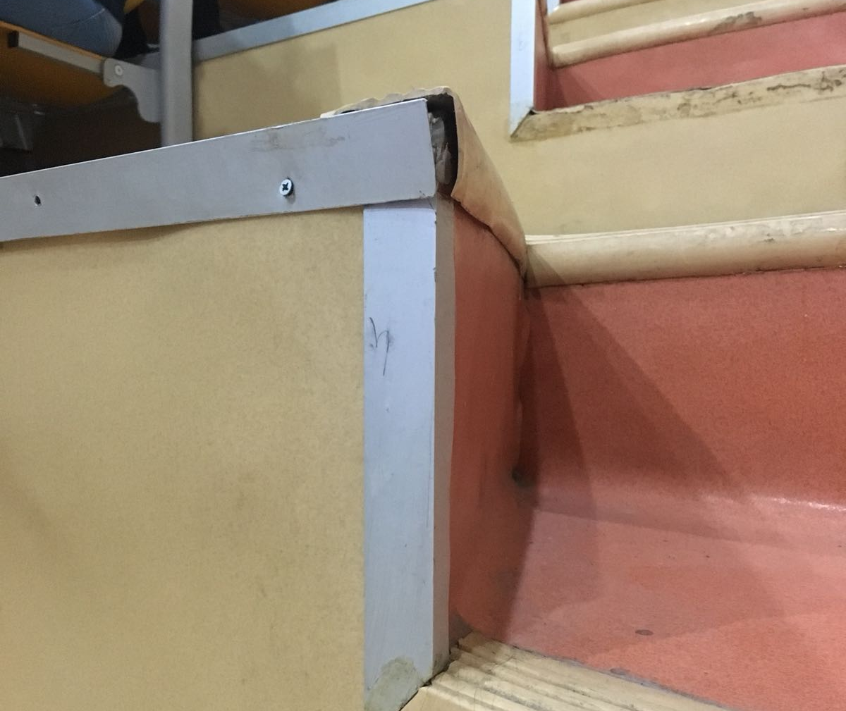
Fiziksel Sorunlar
Merdivenler
Ek amfi
Mikrofon – ses sistemi
Isıtma – havalandırma sistemleri

Slide 14
Yemekhane
Genel olarak yemekhane temizliği, yemeklerin lezzeti ve sıcaklığı konusunda olumlu geri bildirimler aldık.
Salata büfesi yetersiz.(yenilenmesinde gecikme)

Slide 15
Kütüphane Oturma Kapasitesi ve Kitap Sayısı
Kütüphane girişleri
Turnike ile girişlerin kontrol edilmesi
Sadece Tıp Fakültesi öğrencilerinin girmesi
Kitap sayısını yetersiz buluyoruz

Slide 16
Sosyal Etkinlikler
Düzenlenen Edirne gezisi çok güzeldi. Önümüzdeki yıllarda da devam edilmeli
Milli günlere ve haftalara daha fazla önem verilmeli. Gerekirse program hazırlanması için gönüllü öğrenciler teşvik edilmeli
Anatomik çizim yarışması gibi anabilim dalları ile ilgili yarışmalar düzenlenebilir
Öğrencilerin eğlenerek bazı şeyleri öğrenebilmesi için fakülte içerisinde workshoplar(atölyeler) düzenlenebilir

Slide 17
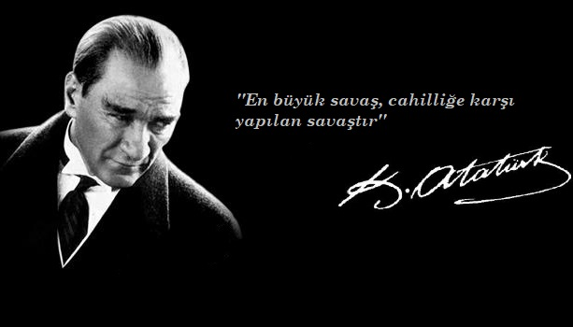

Slide 18
DİNLEDİĞİNİZ İÇİN TEŞEKKÜR EDERİZ…

